Slide 1
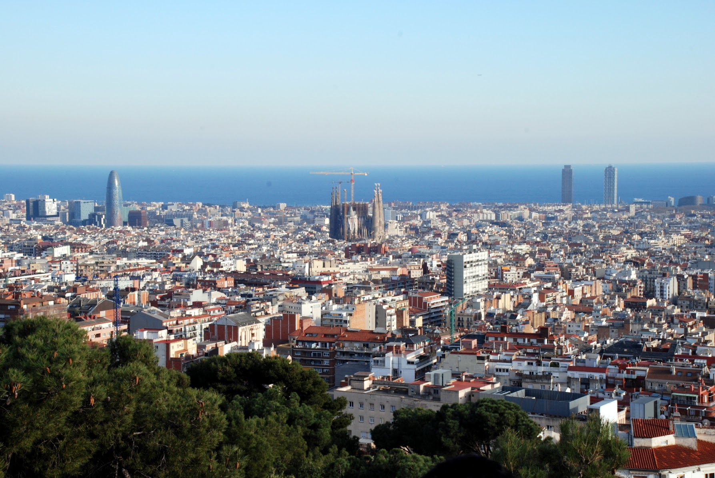
En storbyferie i Barcelona
Hvad skal du se i byen?

Slide 2
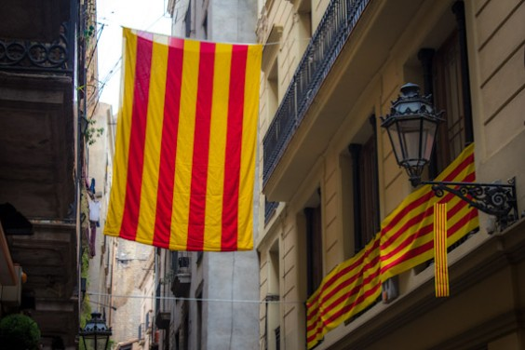
Barcelona er hovedbyen i Catalonien
Catalonien er et autonomt område af Spanien med en grad af selvstyre og eget flag.

Slide 3
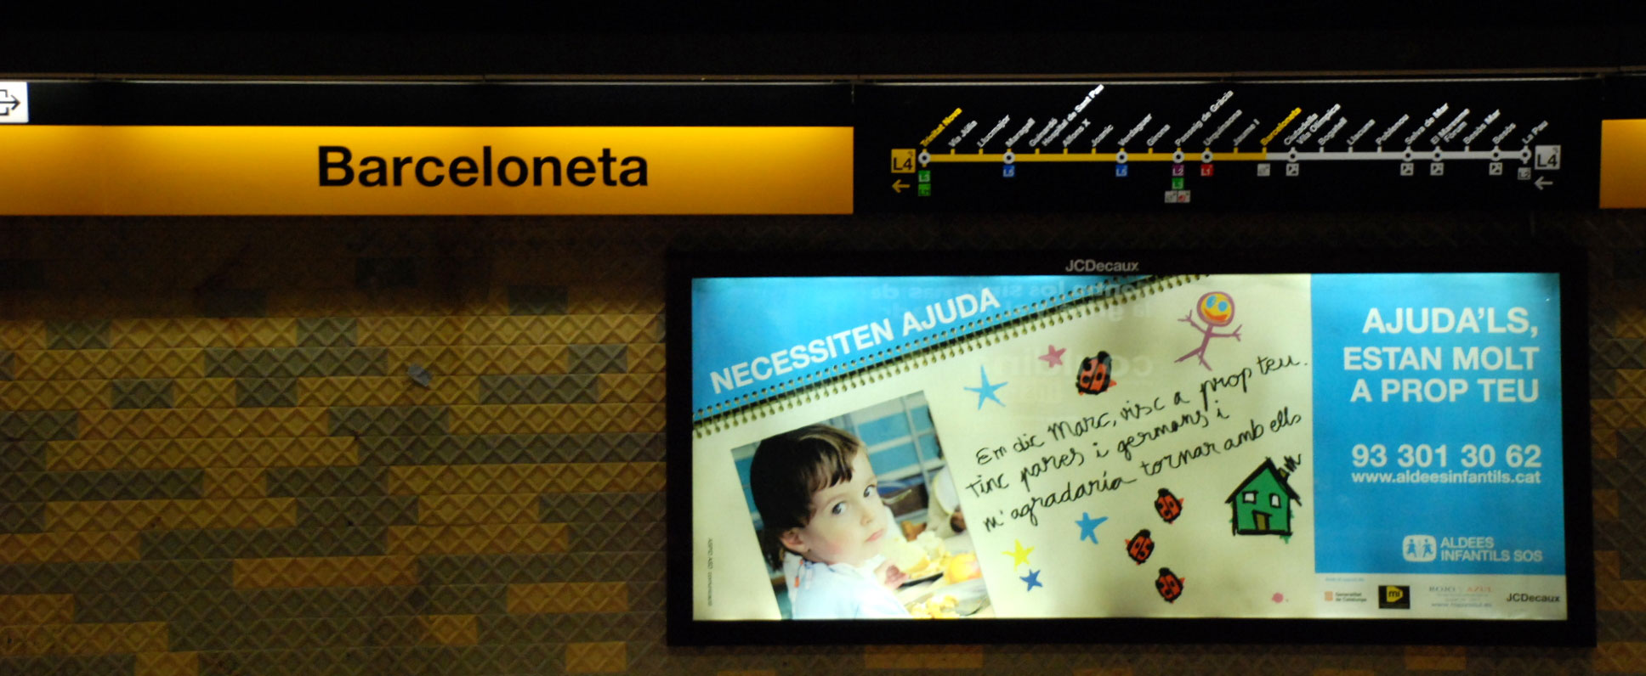
Metro
Barcelona har en overkommelig størrelse på gåben, men du kan også bruge den let overskuelige metro til at komme rundt i byen.

Slide 4
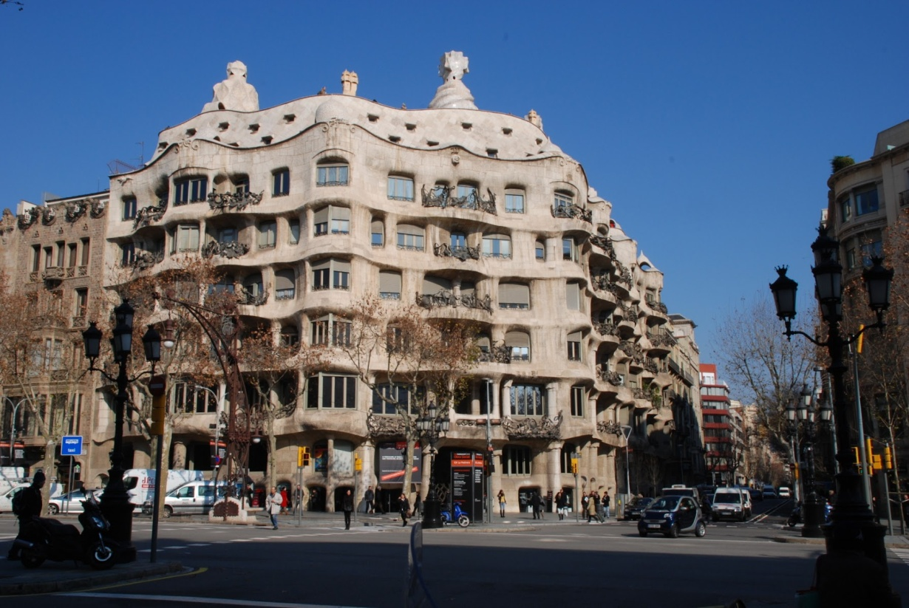
Antoni Gaudi
Rundt omkring i byen finder du nogle mærkværdige huse med runde former og mosaikker.
De er bygget af arkitekten Antoni Gaudi som levede mellem 1852-1926.

Slide 5
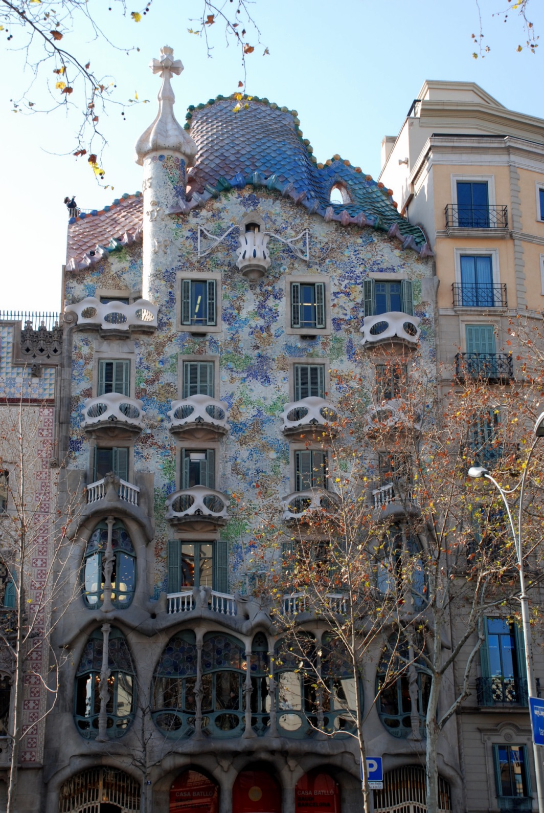
Casa Batlló
Casa Batlló er et hus tegnet af Gaudi til rigmanden Josep Batlló i 1906. De runde former i Gaudis arkitektur er ofte inspireret af naturen.

Slide 6
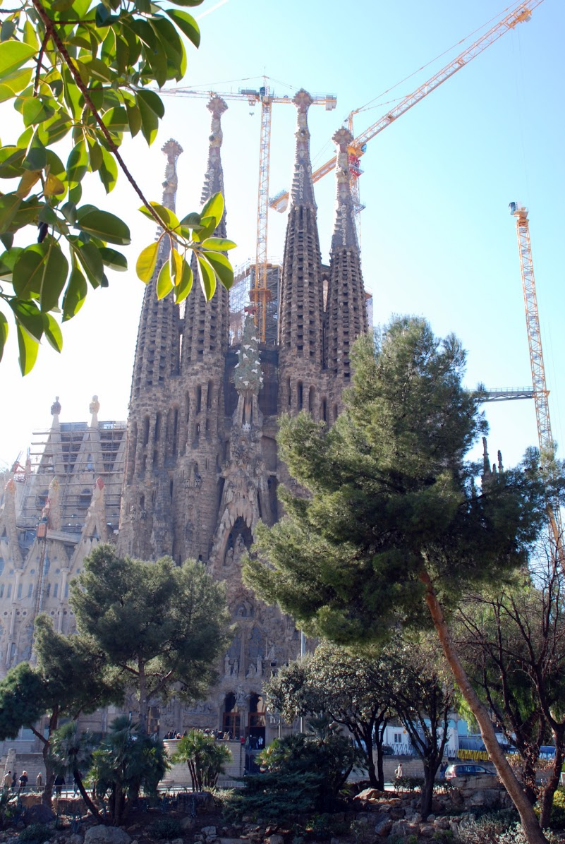
Sagrada Familia
Gaudi har også tegnet et af Barcelonas vartegn, katedralen Sagrada Familia. Den er endnu ikke bygget færdig selv om byggeriet har været i gang i over 100 år.

Slide 7
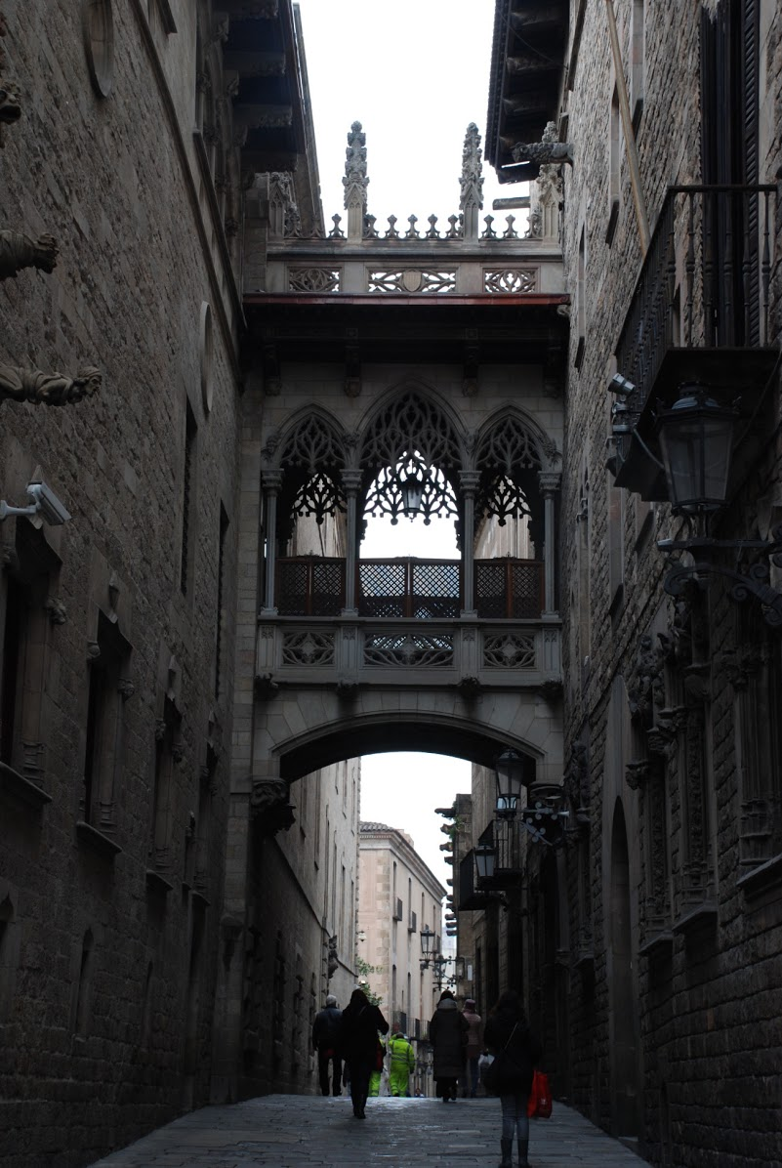
Det gotiske kvarter
Barcelona har en gammel middelalderkerne kaldet det gotiske kvarter. Her finder du flotte gamle huse i snørklede gader.

Slide 8
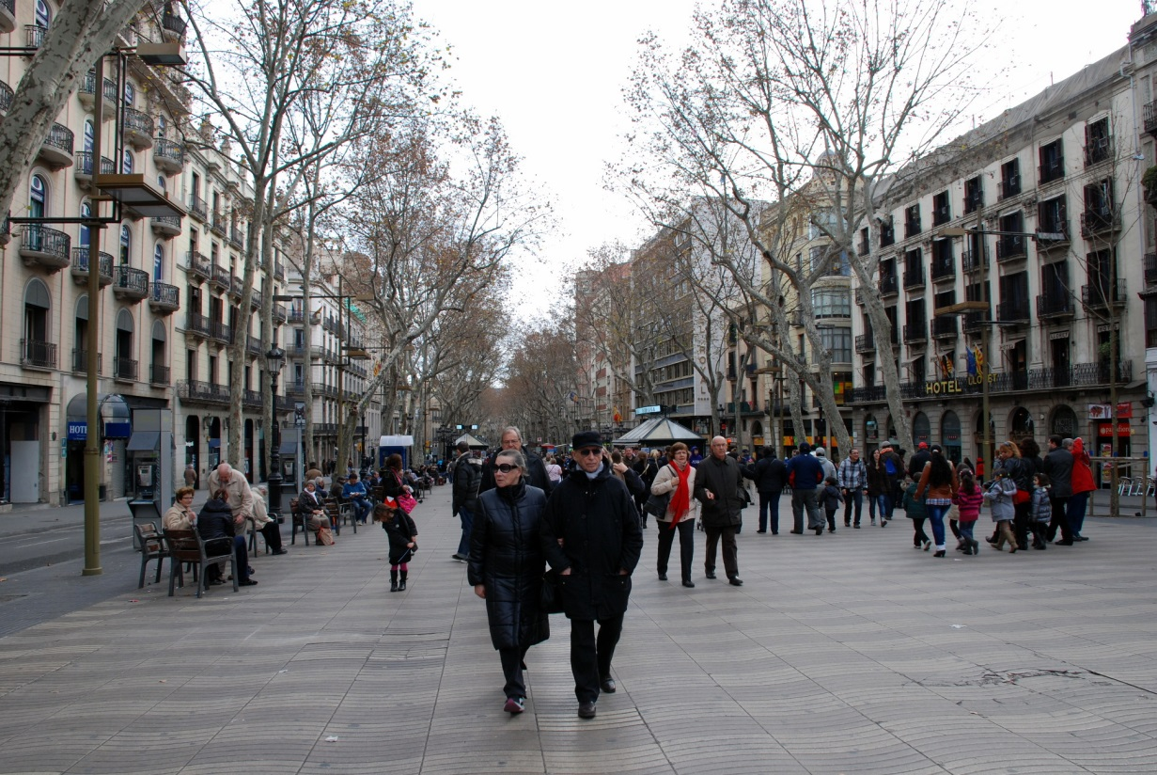
La Rambla
Den mest kendte gade i Barcelona hedder La Rambla. Det er en gågade med masser af cafeer, gadeartister og butikker.

Slide 9
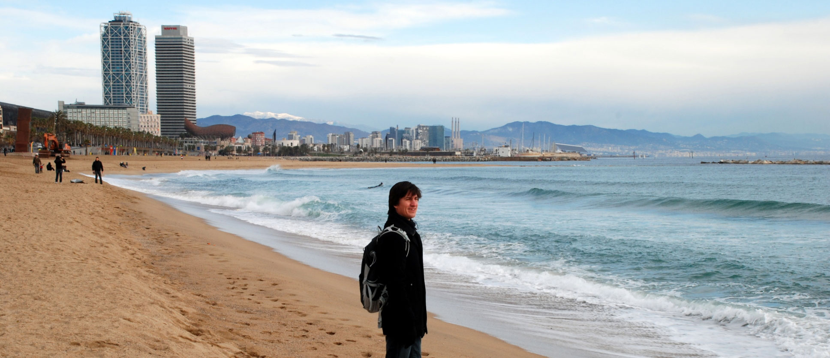
Stranden
Hvis du bliver træt af den travle by kan du gå ned på stranden i Barcelona og tage dig en dukkert i Middelhavet.

Slide 10
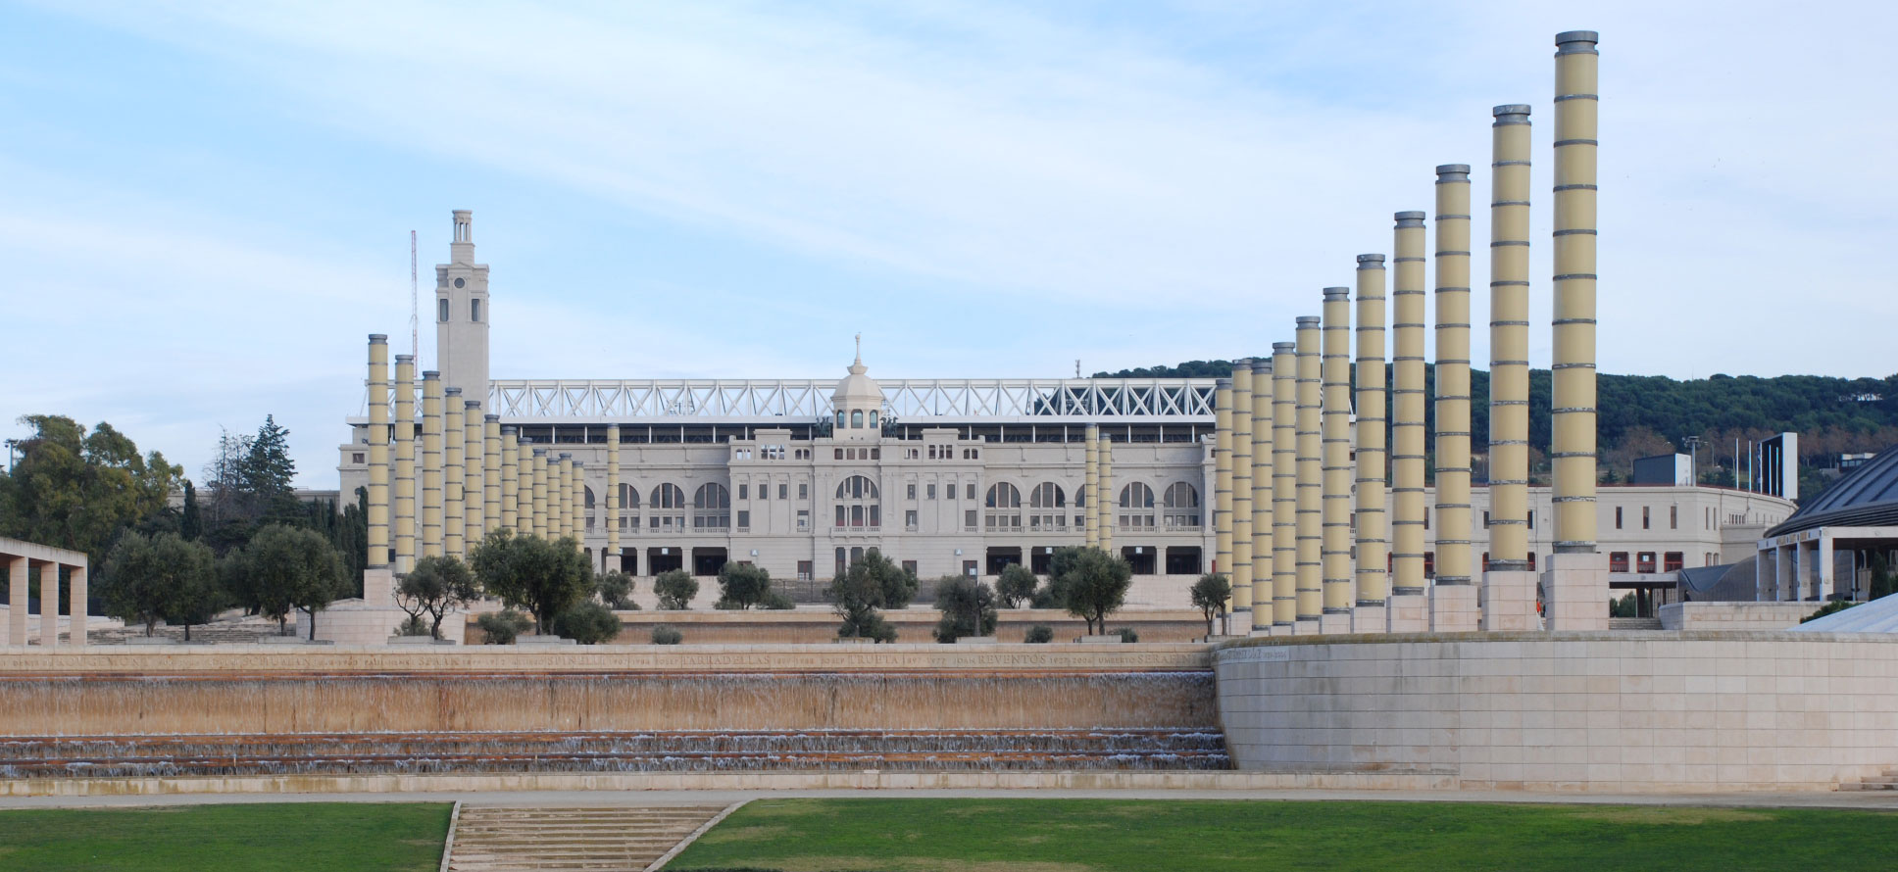
Bjerget Montjuïc
Du kan tage en svævebane fra havnen op til bjerget Montjuïc hvor den kendte catalonske maler Joan Mirós museum ligger og det Olympiske Stadion, der blev brugt ved legene i 1992.

Slide 11
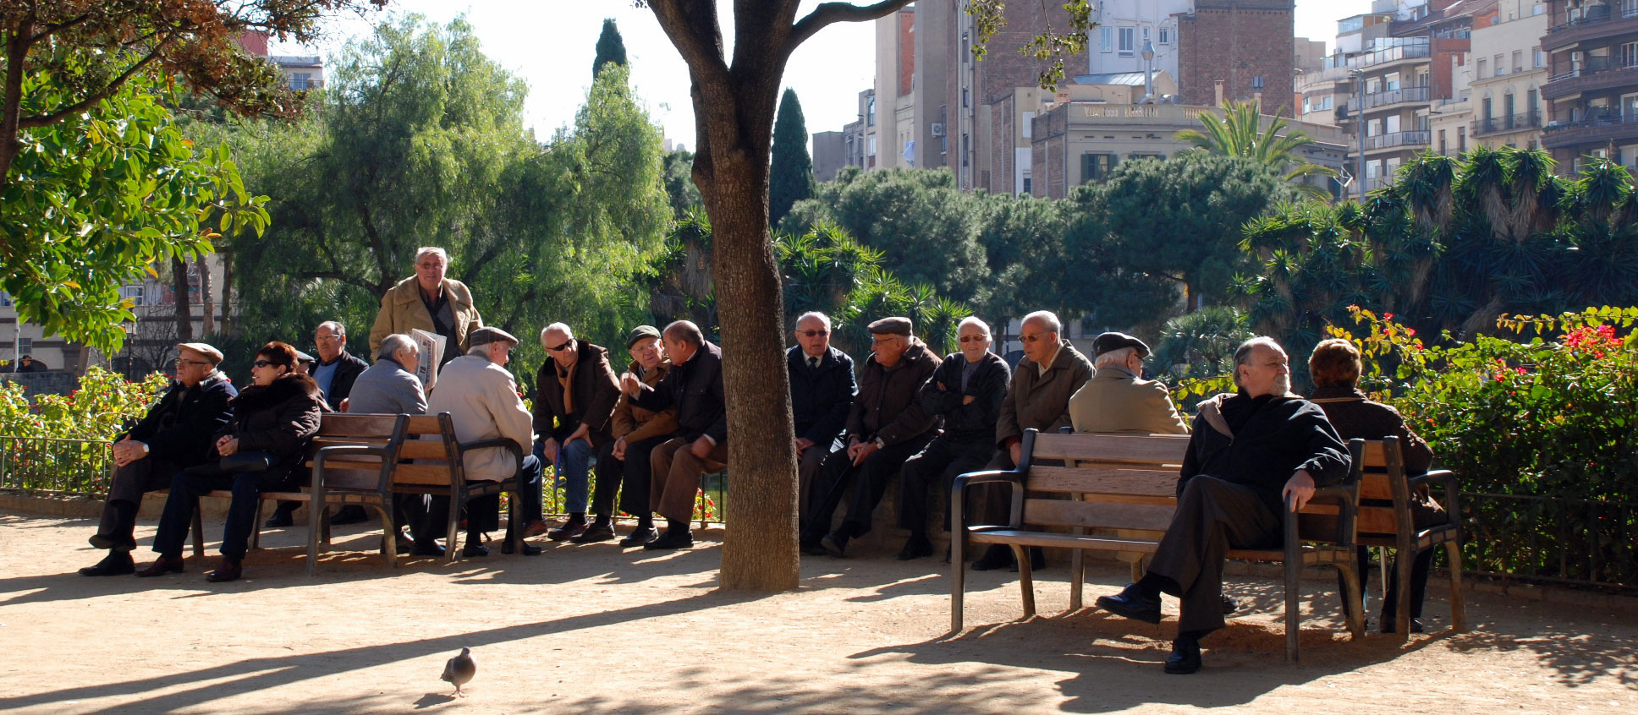
Paker
Når du bliver træt af sightseeing, kan du sætte dig og slappe af i en park med de lokale.

